Slide 1

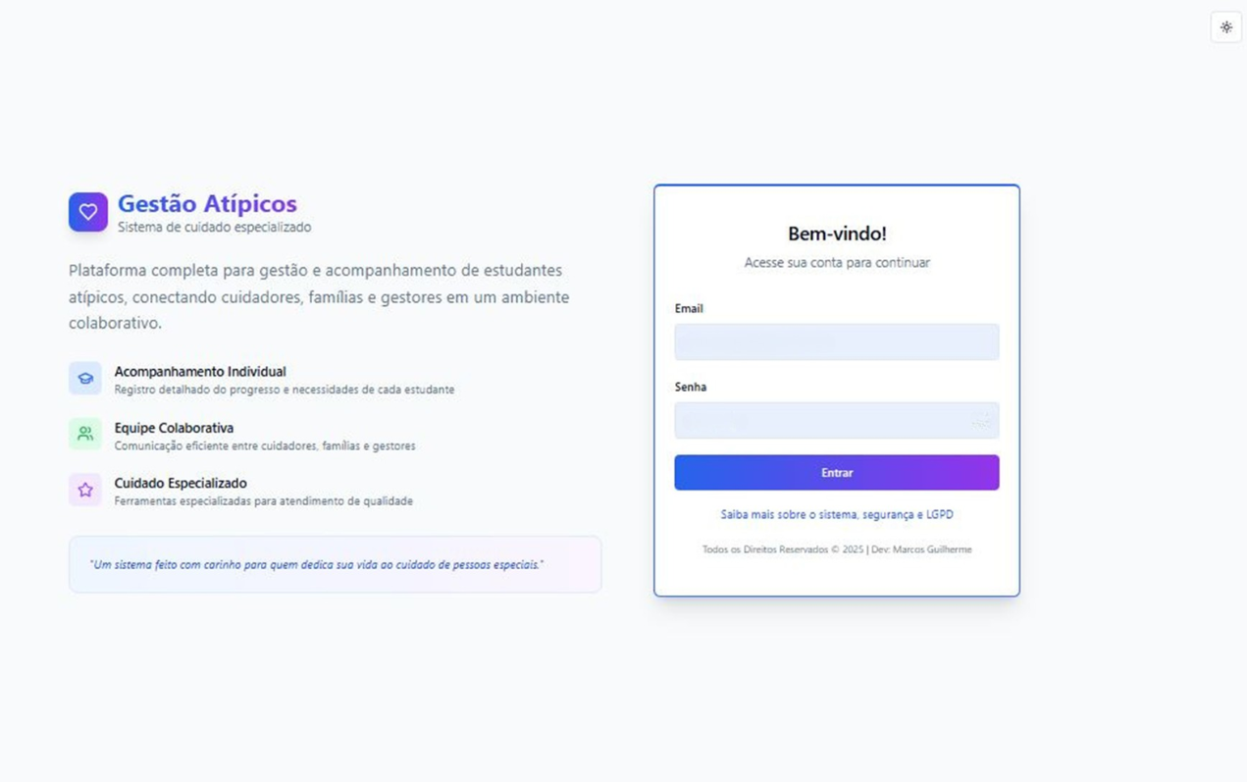
Gestão Atípicos: Sistema Web Seguro para Educação Inclusiva
Belo Jardim, 2026
Notes:
1.7.2013
1
‹#›

Slide 2
Cenário
Riscos
Dados Sensíveis
A Lei Brasileira de Inclusão, n° 13.146 obriga o atendimento especializado, mas muitas escolas ainda usam planilhas e papel.
Perda de histórico pedagógico e, principalmente, vulnerabilidade jurídica perante a LGPD.
Laudos médicos e diagnósticos de crianças expostos sem controle de acesso adequado.
Como desenvolver um sistema web seguro, acessível e funcional que centralize a gestão de alunos atípicos, facilitando o trabalho de gestores, cuidadores e responsáveis?
Notes:
1.7.2013
2
‹#›

Slide 3
Objetivos
Objetivo Geral:
Desenvolver um sistema web seguro e centralizado para a gestão de alunos com necessidades especiais.
Objetivos Específicos:
Substituir registros manuais por um "cofre digital".
Implementar segurança em nível de banco de dados (RLS).
Validar a aplicação contra vulnerabilidades críticas através de pentests.

Slide 4

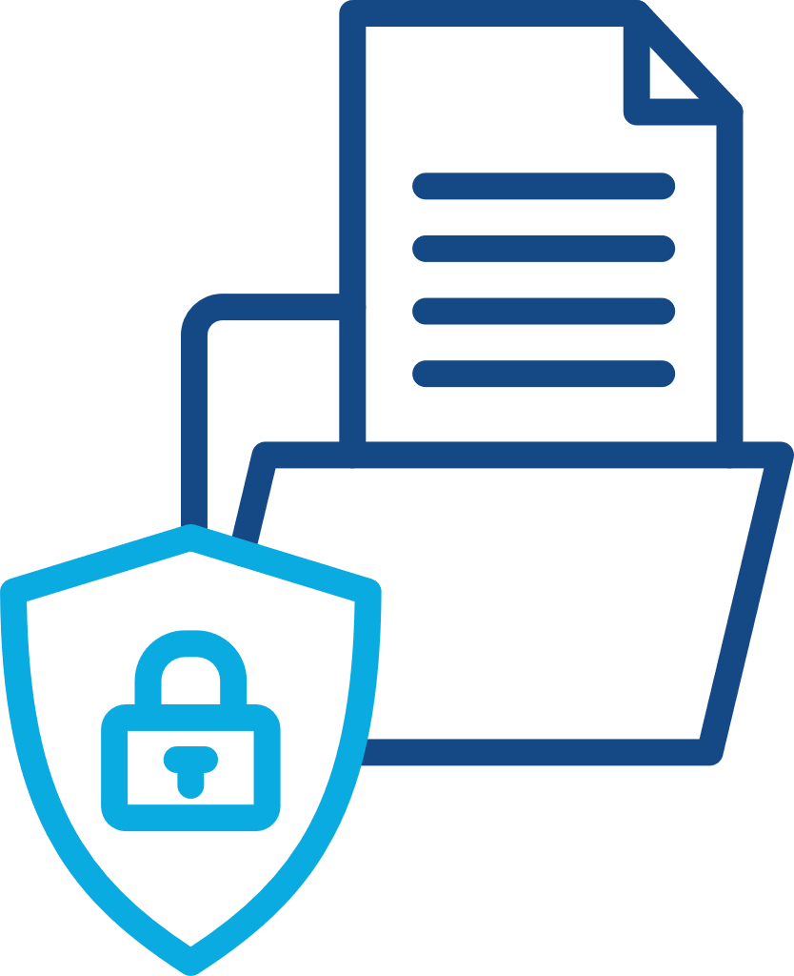


Fundamentação Teórica
Educação Inclusiva: Diretrizes da Lei nº 13.146/2015 (Estatuto da Pessoa com Deficiência) e a importância da gestão do Atendimento Educacional Especializado (AEE).
Privacidade e Ética: Diretrizes da LGPD (Lei nº 13.709/2018) voltadas para garantir o bem-estar das crianças e adolescentes e proteger informações pessoais delicadas, como dados de saúde.
Segurança da Informação: Adoção de padrões globais OWASP (Top 10 e ASVS) e aplicação da Modelagem de Ameaças STRIDE.
Arquitetura de Software: Modelos Serverless (Backend as a Service) e segurança isolada no banco de dados através de Row Level Security (RLS).

Slide 5

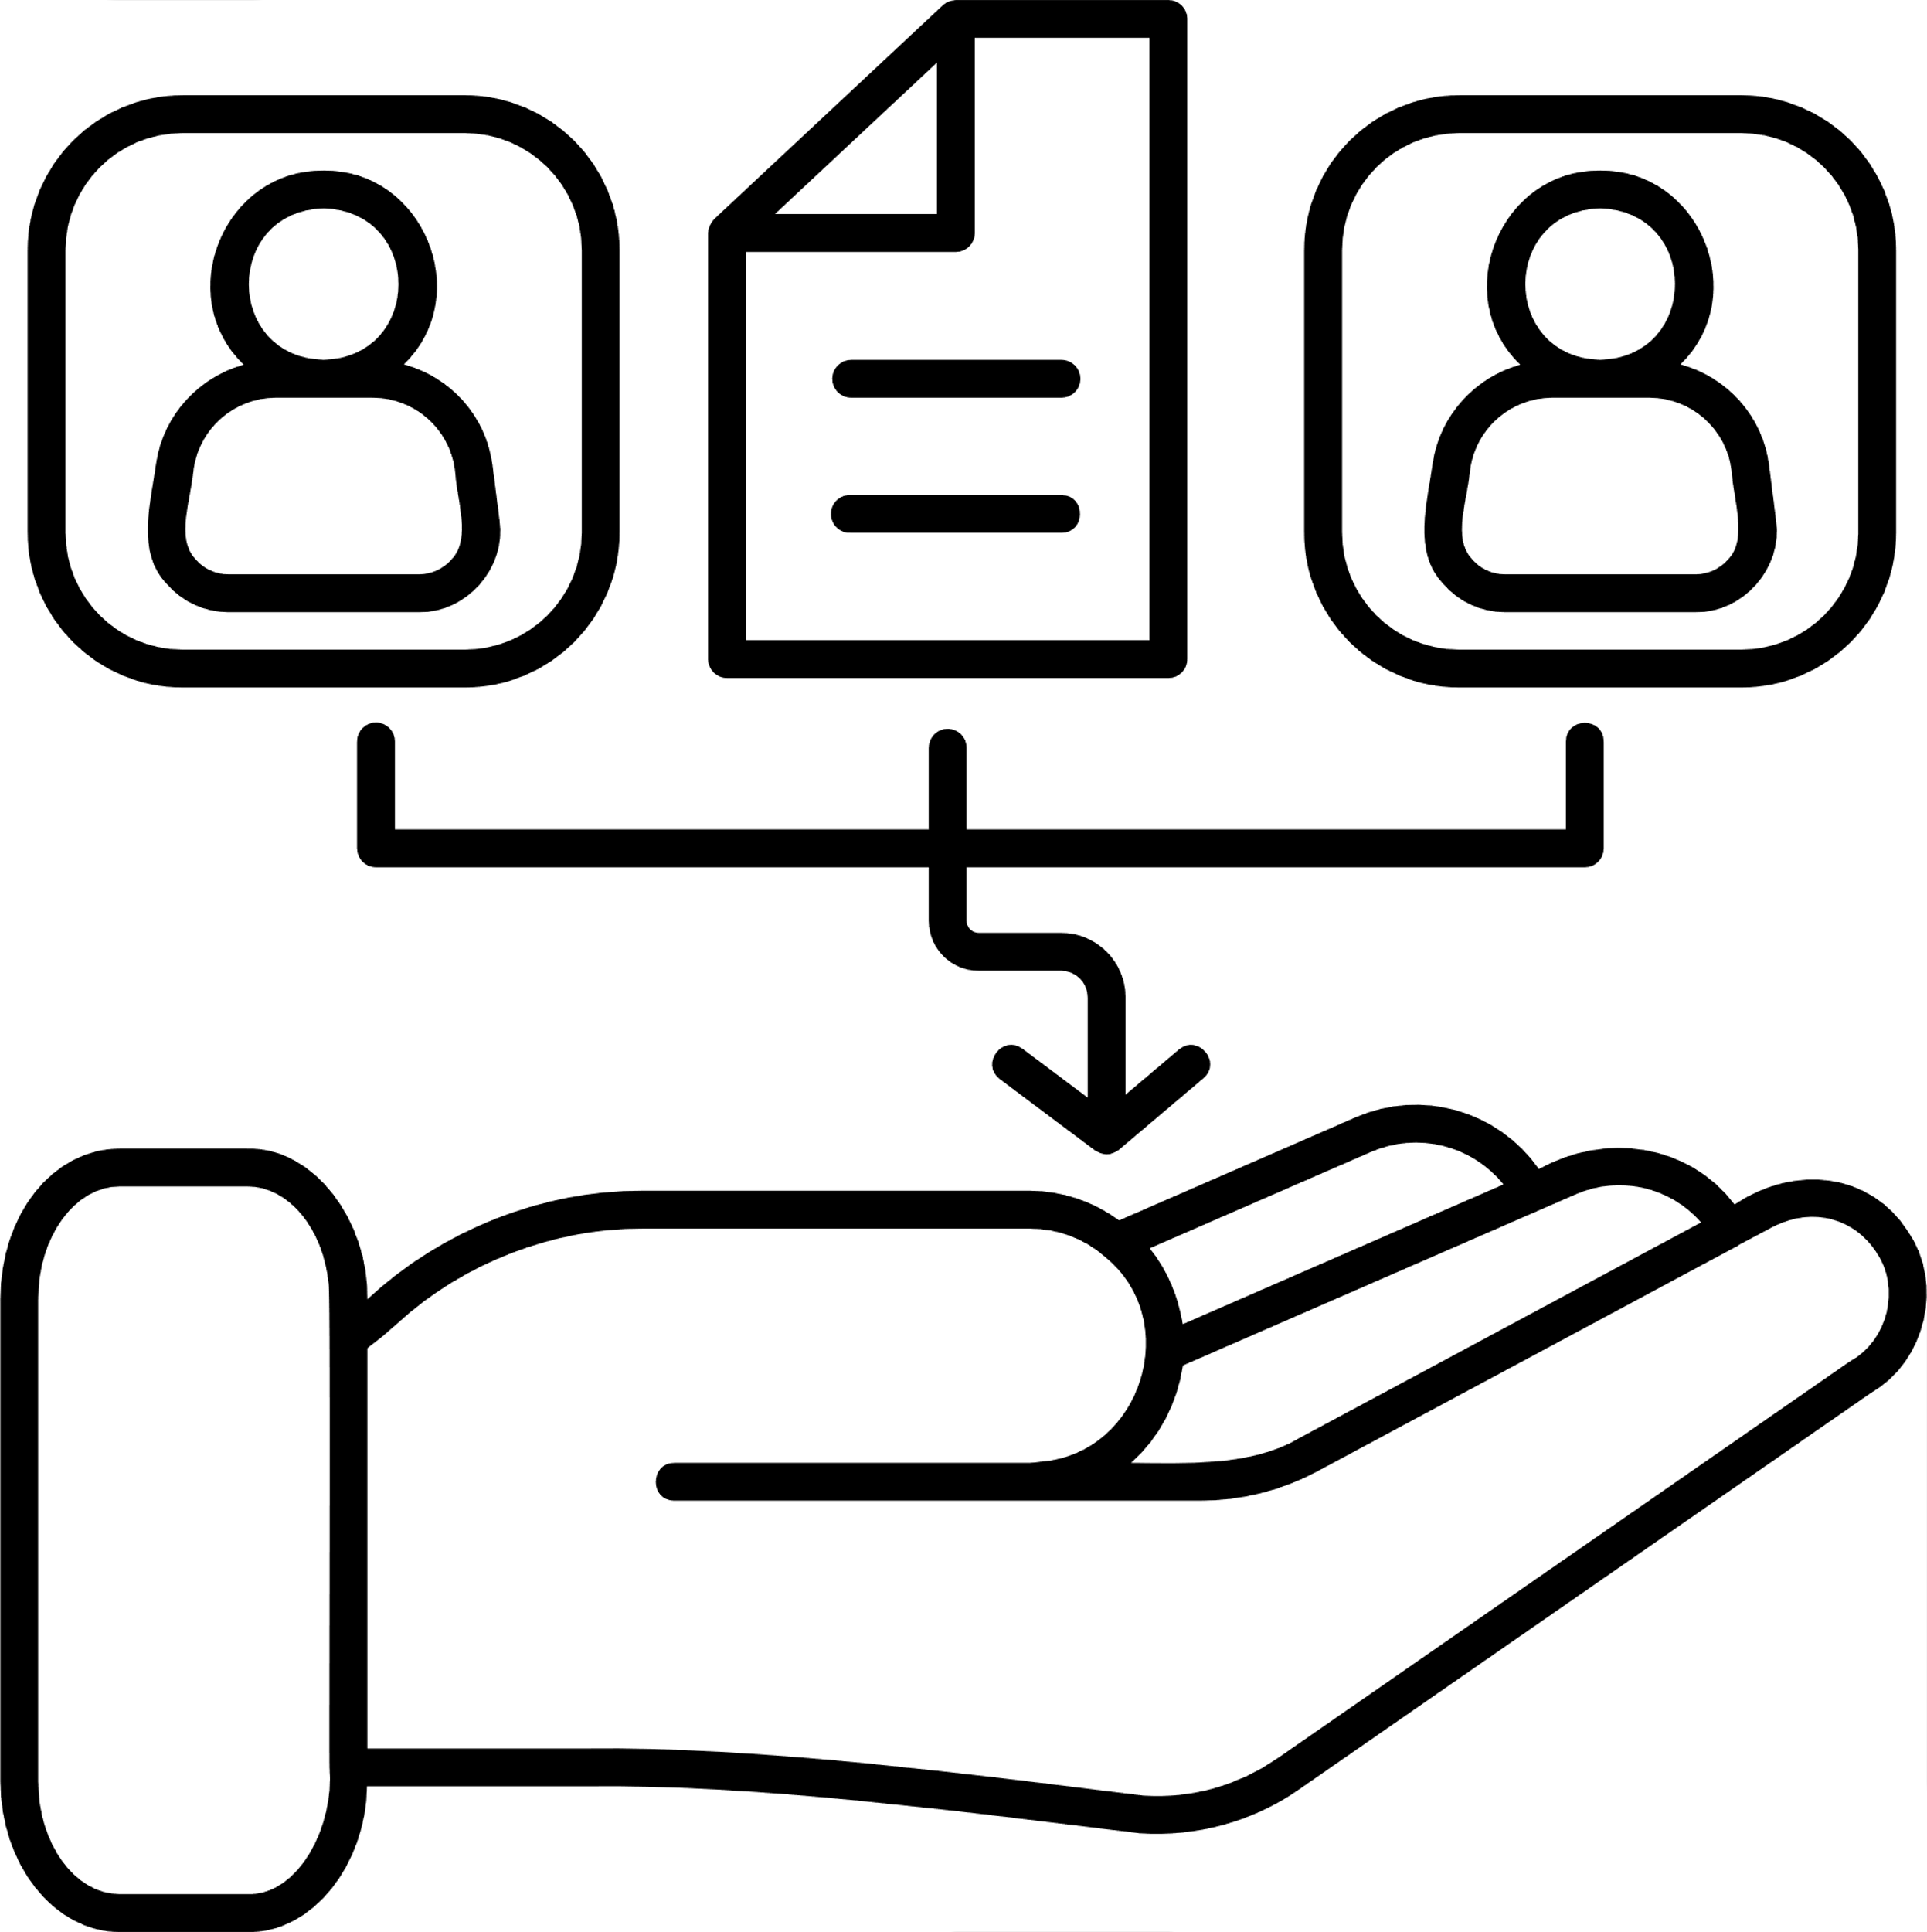
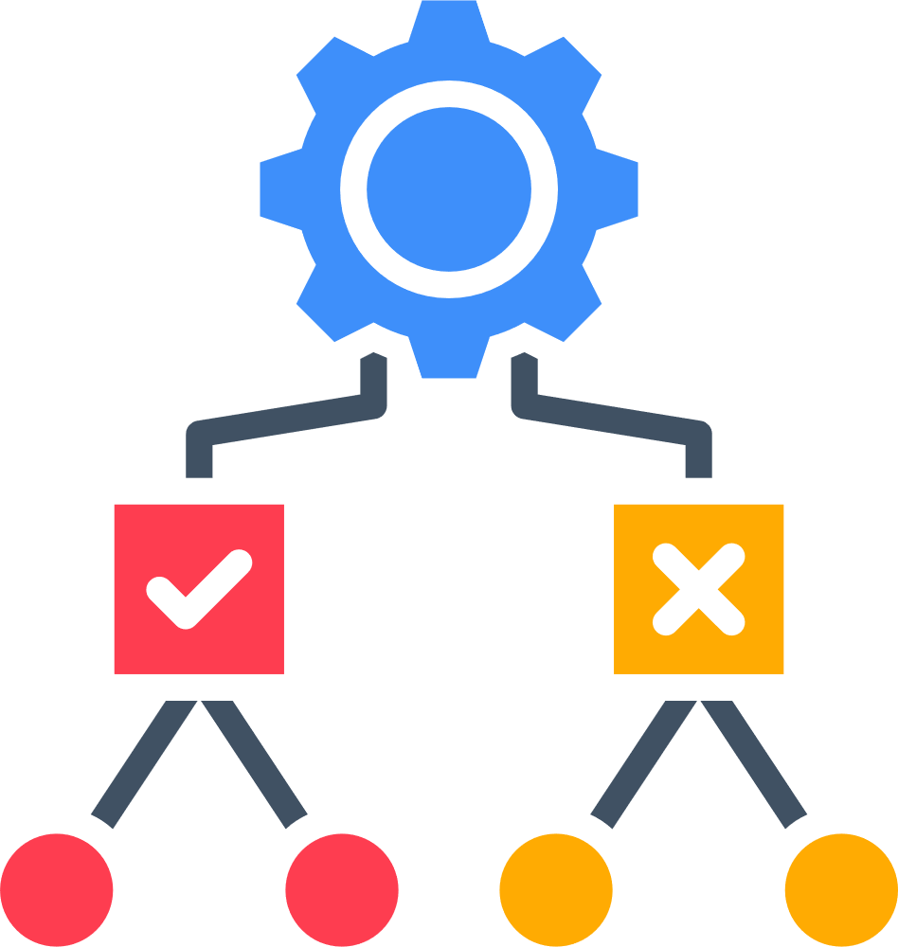

Metodologia
Tipo de Pesquisa:
Pesquisa aplicada de abordagem qualitativa, baseada no desenvolvimento ágil de software com entregas incrementais (Sprints).
Coleta de Dados (Requisitos):
Elicitação através de entrevistas não estruturadas com profissionais da área da educação.
Procedimentos de Desenvolvimento:
Modelagem de dados e design de interfaces focadas em UI/UX.
Automação via pipeline CI/CD utilizando GitHub Actions e Vercel.
Empacotamento híbrido (PWA e nativo Android via Capacitor).
Estratégia de Validação:
Execução de testes automatizados unitários/integração (Vitest) e testes de penetração Black-Box.

Slide 6



A Solução Proposta
Objetivo
Público-Alvo
Foco
Sistema Web Centralizado para gestão de alunos atípicos.
Conecta Gestores, Cuidadores e Responsáveis em uma única plataforma.
Substituir processos manuais por um "cofre digital" seguro e acessível.
Notes:
1.7.2013
3
‹#›

Slide 7

Stack Tecnológica Moderna
Frontend
React com TypeScript e Tailwind CSS (Foco em
Usabilidade e Acessibilidade).
Backend
Supabase (Backend as a Service).
Infraestrutura
Vercel (Serverless Edge).
Arquitetura Serverless para alta disponibilidade e baixo custo de manutenção.
Notes:
1.7.2013
4
‹#›

Slide 8
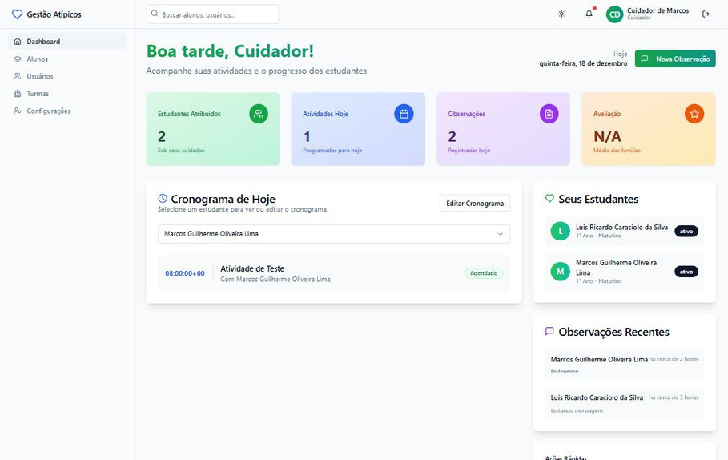
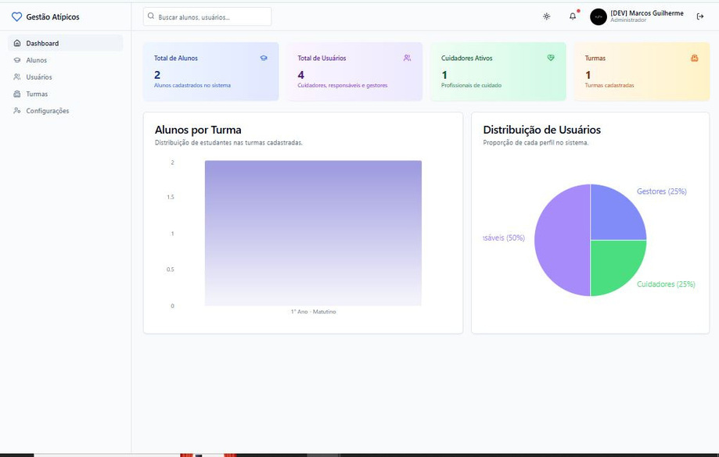
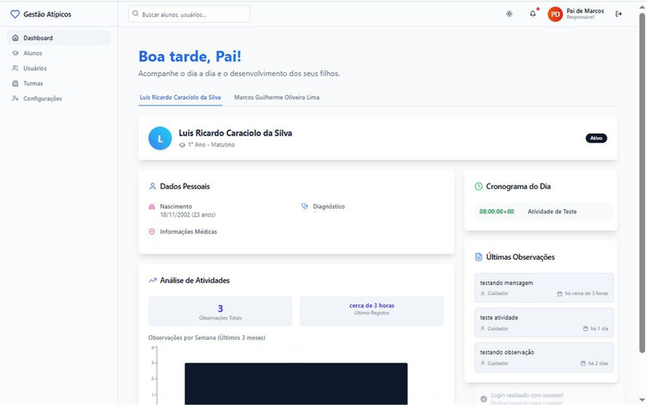
Prints das Telas do Gestor, Cuidador e Responsável

Slide 9

Engenharia de Segurança - Row Level Security (RLS)
O Grande Diferencial
Política de Acesso
Isolamento
A segurança não depende apenas da API, mas é aplicada diretamente no Banco de Dados (PostgreSQL).
Mesmo com a chave pública exposta no frontend, o banco recusa a leitura de dados se o usuário não tiver o token correto.
Um Cuidador jamais consegue acessar dados de alunos que não são seus.
Notes:
1.7.2013
6
‹#›

Slide 10
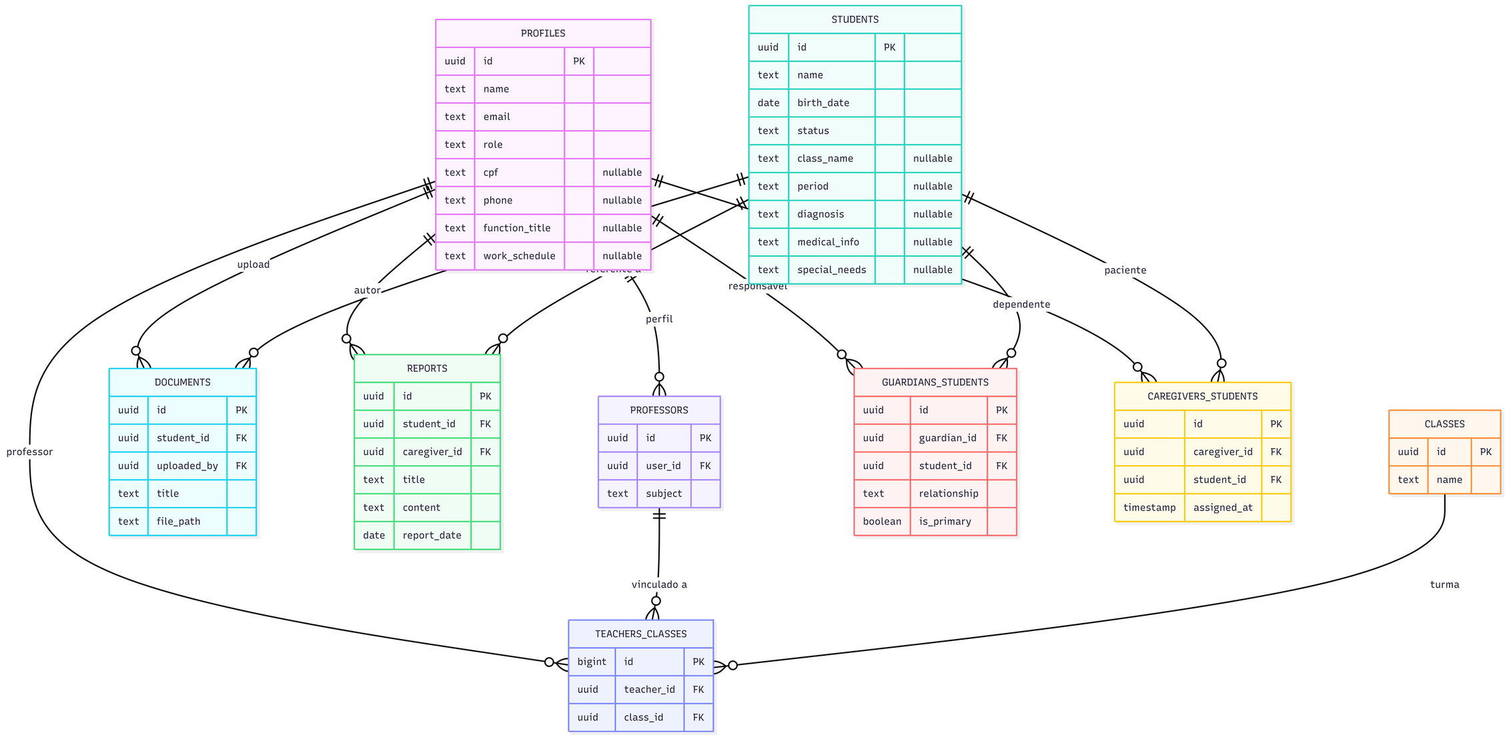
Diagrama do Banco de Dados

Slide 11



Validação de Segurança (Pentest)
Metodologia
Resultados
Testes de Penetração Black-Box baseados no OWASP ASVS.
SQL Injection: Mitigado.
XSS (Cross-Site Scripting): Mitigado.
Ferramenta
Escalação de Privilégios: Bloqueada.
Burp Suite.
Status
Aplicação aprovada sem vulnerabilidades críticas.
Notes:
1.7.2013
8
‹#›

Slide 12



Defesa em Profundidade (Advanced Security)
Honeytokens
Canary Endpoints
SIEM
Credenciais falsas inseridas no código para atrair e detectar invasores.
Rotas monitoradas que disparam alertas ao serem acessadas.
Monitoramento de logs em tempo real para resposta a incidentes.
Notes:
1.7.2013
9
‹#›

Slide 13
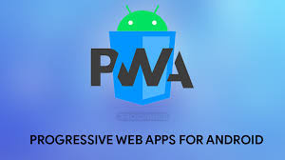

Aplicativo PWA e Capacitor (Aplicativo Nativo)

Slide 14



Resultados e Discussão
Validação Técnica
Arquitetura Moderna: React + Supabase garantindo alta disponibilidade.
Acessibilidade: Interface focada em UI/UX para diferentes perfis (Gestor/Pai).
PWA/Capacitor: Experiência nativa em dispositivos móveis.
Segurança de Dados
RLS (Row Level Security):
Segurança dos dados garantido no nível do banco.
Pentests:
Mitigação comprovada contra SQL Injection e XSS.
Advanced Sec:
Uso de Honeytokens e monitoramento via SIEM.
Security:
Isolamento
Conformidade e Impacto
100% LGPD: Proteção rigorosa de dados sensíveis de menores.
Cofre Digital: Eliminação de planilhas e papéis vulneráveis.
Inclusão: Tecnologia como suporte direto à Lei 13.146 (LBI).

Slide 15
Considerações Finais
100%
Eficiência
Conclusão
Conformidade
Eficiência
Produto Final
Sistema 100% adequado à LGPD (Proteção de dados de menores).
Eliminação de papéis e comunicação em tempo real entre escola e família.
O projeto prova que é possível criar software educacional acessível com segurança de nível empresarial.
Notes:
1.7.2013
11
‹#›

Slide 16
REFERÊNCIAS BIBLIOGRÁFICAS
BRASIL. [Portal da Legislação]. Lei nº 13.146, de 6 de julho de 2015. Institui a Lei Brasileira de Inclusão da Pessoa com Deficiência (Estatuto da Pessoa com Deficiência). Brasília, DF: Presidência da República, [2015]. Disponível em: http://www.planalto.gov.br/ccivil_03/_ato2015 2018/2015/lei/l13146.htm. Acesso em: 15 dez. 2025.
BRASIL. [Portal da Legislação]. Lei nº 13.709, de 14 de agosto de 2018. Lei Geral de Proteção de Dados Pessoais (LGPD). Brasília, DF: Presidência da República, [2018]. Disponível em: http://www.planalto.gov.br/ccivil_03/_ato2017-2020/2018/lei/l13709.htm. Acesso em: 15 dez. 2025.
BRASIL. Decreto nº 10.502, de 30 de setembro de 2020. Institui a Política Nacional de Educação Especial: Equitativa, Inclusiva e com Aprendizado ao Longo da Vida. Brasília, DF: Presidência da República, 2020. LIMA, Marcos Guilherme Oliveira. Gestão Atípicos: Sistema Web para Gestão Especializada de Alunos Atípicos na Educação Inclusiva. 2025. Repositório de código (GitHub). Disponível em: https://github.com/z12guilherme/gestao_atipicos. Acesso em: 19 dez. 2025.
MICROSOFT. The STRIDE Threat Model. Azure Security Center, 2026. Disponível em: https://learn.microsoft.com/en-us/azure/security/develop/threat-modeling-tool-threats. Acesso em: 15 dez. 2025.
OWASP FOUNDATION. Application Security Verification Standard (ASVS). Version 4.0.3. 2021. Disponível em: https://owasp.org/www-project-application-security-verification-standard/. Acesso em: 15 dez. 2025.
OWASP FOUNDATION. OWASP Top 10:2021. The Most Critical Web Application Security Risks. Disponível em: https://owasp.org/www-project-top-ten/. Acesso em: 15 dez. 2025.
SUPABASE INC. Row Level Security. Documentation. 2026. Disponível em: https://supabase.com/docs/guides/auth/row-level-security. Acesso em: 15 dez. 2025.

Slide 17

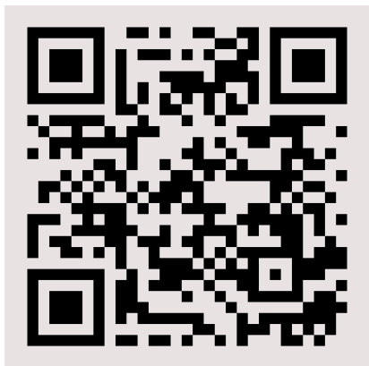
LEIA O QR CODE PARA ACESSAR O SISTEMA:
Obrigado!
Notes:
1.7.2013
12
‹#›

